Slide 1

BÀI THƠ, CÂU CHUYỆN CÂU ĐỐ
CHO BÉ
TÁC GIẢ: BÙI THỊ BÍCH PHÊ
ĐƠN VỊ : TRƯỜNG MN SAO SÁNG 5

Slide 2

MẦM NON TƯƠI SÁNG
Ngày đầu tiên đến lớp
Mẹ chuẩn bị đồ dung
Quần áo và cặp sách
Đầy đủ nhìn dễ thương
Vừa đến cửa nhìn cô
Ánh mắt cô trìu mến
Nhưng vì còn lạ lẫm
Em nước mắt tuôn rơi
Cô ôm em vào lòng
Dỗ dành và ấp ủ
Lòng cô đầy ấm áp
Em nín lặng nhìn cô
Cô cười và nói nhỏ
Ngoan ngoãn nhiều cô yêu
.
sáng tác: Bùi Thị Bích Phê
Đơn vị : Trường MN Sao Sáng 5

Slide 3

Sáng tác: Bùi Thị Bích Phê
Đơn vị : Trường MN Sao Sáng 5
Bé chơi với bạn
Bé nào bé ngoan
Bé chơi với bạn
Đừng xô xát nhé
Kẻo da bạn mẻ
Bạn lại bị đau
Bạn khóc u sầu
Cô xoa cô vỗ
Thôi! Mình vui nhé
Hãy cùng hoà ca
Chúng ta vui vẻ
Như chung một nhà

Slide 4

Đôi tay của cô
Sáng tác: Bùi Thị Bích Phê
Đơn vị : Trường MN Sao Sáng 5
Em cùng thêm vui
Ánh mắt hiền từ
Như cô tiên vậy
Em yêu cô lắm.
Cô là của em.
Bàn tay nhỏ nhắn
Nắm chặt tay em
Ấm áp dịu dàng
Cô ôm cô vỗ

Slide 5

Góc chơi của bé
Góc chơi của bé
Có rất nhiều đồ
Em vui em thích
Vì được bạn chơi
Đồ chơi mới mẻ
Có nhiều xúc xắc
Và truyện đáng yêu
Có bếp nấu ăn
Và nhiều viên gạch
Bé xây bé xếp
Thành nhà dễ thương
Có nhiều trò chơi
Nhưng em thích nhất
Dụng cụ hát ca
Xắc xô gõ mõ
Hoà chung một nhà

Slide 6

Bữa ăn của bé
Em thích đi học
Vì được ăn ngon
Cân tăng mỗi ngày
Mẹ em vui lắm
Cảm ơn cô bếp
Cho chúng em ăn
Những bữa cơm ngon
Thức ăn nóng giòn
Yêu cô nhiều lắm.
Tuần nào cũng có
Nhiều món ăn ngon
Thích nhất món canh
Mà cô bếp nấu
Canh chua tôm thịt
Trứng hấp thêm mgon
Bữa ăn nhiều màu
Trông nhìn bắt mẳt
Sưu tầm: Bùi Thị Bích Phê
Đơn vị : Trường MN Sao Sáng 5

Slide 7
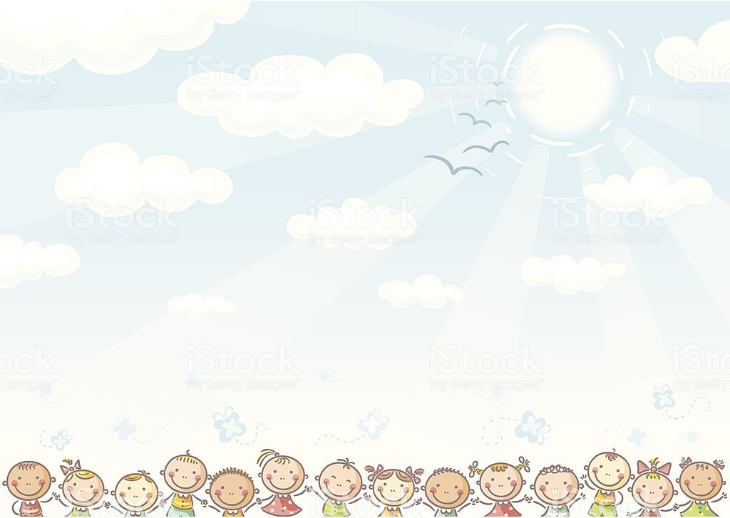
Bé đánh răng
Bàn chải mềm Kem thơm quá! Bàn chải mềm Kem ngọt quá! Xong hàm dưới Đánh hàm trên Đánh thật kĩ
Bé nhớ nhé
Phải đánh răng
Đánh hằng ngày
Cho sạch sẽ
Để đến lớp
Miệng thơm tho
Cô giáo yêu
Bạn bè mến.
Sưu tầm: Bùi Thị Bích Phê
Đơn vị : Trường MN Sao Sáng 5

Slide 8

Sinh nhật của thỏ con
Hôm nay là sinh nhật của thỏ con. Thỏ con vui lắm . Thỏ con gặp gà con. Thỏ con mời : Bạn gà con ơi, hôm nay là sinh nhật của tôi đấy , bạn tới dự nhé ! Gà con : chiếp … chiếp… tôi sẽ đến. Thỏ con gặp chó đốm , thỏ con mời : Bạn chó đốm ơi , hôm nay là sinh nhật của tôi đấy , bạn tới dự nhé ! Chó đốm : gâu … gâu… tôi sẽ đến Thỏ con gặp vịt con. Thỏ con mời : Bạn vịt con ơi, hôm nay là sinh nhật của tôi đấy , bạn tới dự nhé ! Vịt con : vít … vít… tôi sẽ đến Tối hôm đó gà con, chó đốm, vịt con đều tới dự sinh nhật thỏ con, thỏ con rất vui. gà con, chó đốm, vịt con đều nói : “ chúc mừng sinh nhật thỏ con “
Sáng tác: Bùi Thị Bích Phê
Đơn vị : Trường MN Sao Sáng 5

Slide 9

Hai anh em gà con
Hai chú Gà con tìm được một mẩu bánh mì. Chúng thích thú vô cùng và bắt đầu dùng cái mỏ xinh mổ vào miếng mồi ngon. Một chú Vịt con chơi gần đấy nhìn thấy và chạy lại, xin Gà con cùng được ăn. - Nào cùng ăn với chúng tớ đi! Gà lông vàng mời bạn. - Anh còn muốn gọi ai nữa đây? Gà lông đen gắt: Mẩu bánh mì này cho chúng ta cũng không đủ nữa là còn gọi thêm nó. - Đủ thôi! Gà lông vàng an ủi em. Thể là cả hai chú Gà và chú Vịt chia nhau ăn hết mẩu bánh mì. Ăn xong hai chú Gà con vẫy đôi cánh tí xíu của mình chạy về chỗ mẹ. - Mẹ ơi! Gà lông đen thét tướng lên. Vịt con vừa ăn bánh mì với chúng con. Mẹ hãy nói đi, con chia cho Vịt ăn cùng có được không? - Thế là rất đúgn con ạ! - Con cho Vịt ăn mới ngon lành làm sao! Gà lông đen vẫn liến thoắng khoe khoang. - Có gì đáng nói đâu, Gà lông vàng ngắt lời em, chúng ta đã cùng ăn sáng thế thôi mà. Gà mẹ nhìn các con và nói: - Nhường cho bạn là điều tốt. Nhưng ai không khoe điều đó còn tốt hơn
Sưu tầm: Bùi Thị Bích Phê
Đơn vị : Trường MN Sao Sáng 5

Slide 10
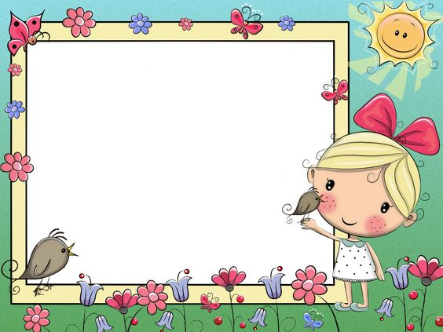
CÂU ĐỐ
Bút gì màu đỏ, màu xanh.
Mẹ mua cho bé vẽ tranh tô màu?
Đáp án: Cái bút màu.
Sáng tác: Bùi Thị Bích Phê
Đơn vị : Trường MN Sao Sáng 5

Slide 11

CÂU ĐỐ
Con nào đuôi ngắn tai dài
Mắt hồng lông mượt
Có tài chạy nhanh
(Đáp án: Con thỏ)
Sưu tầm: Bùi Thị Bích Phê
Đơn vị : Trường MN Sao Sáng 5

